Slide 1
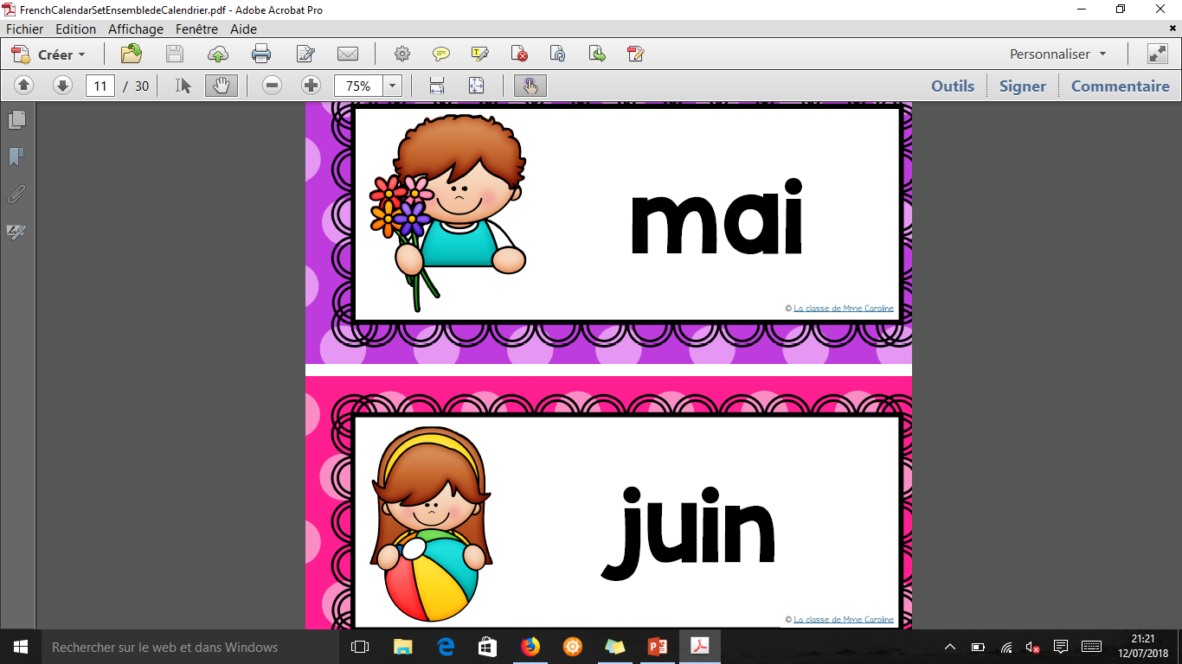

Août 2025
08
lundi | mardi | mercredi | jeudi | vendredi | samedi | dimanche
 |  |  |  | 1 | 2 | 3
4 | 5 | 6 | 7 | 8 | 9 | 10
11 | 12 | 13 | 14 | 15 | 16 | 17
18 | 19 | 20 | 21 | 22 | 23 | 24
25 | 26 | 27 | 28 | 29 | 30 | 31

Slide 2
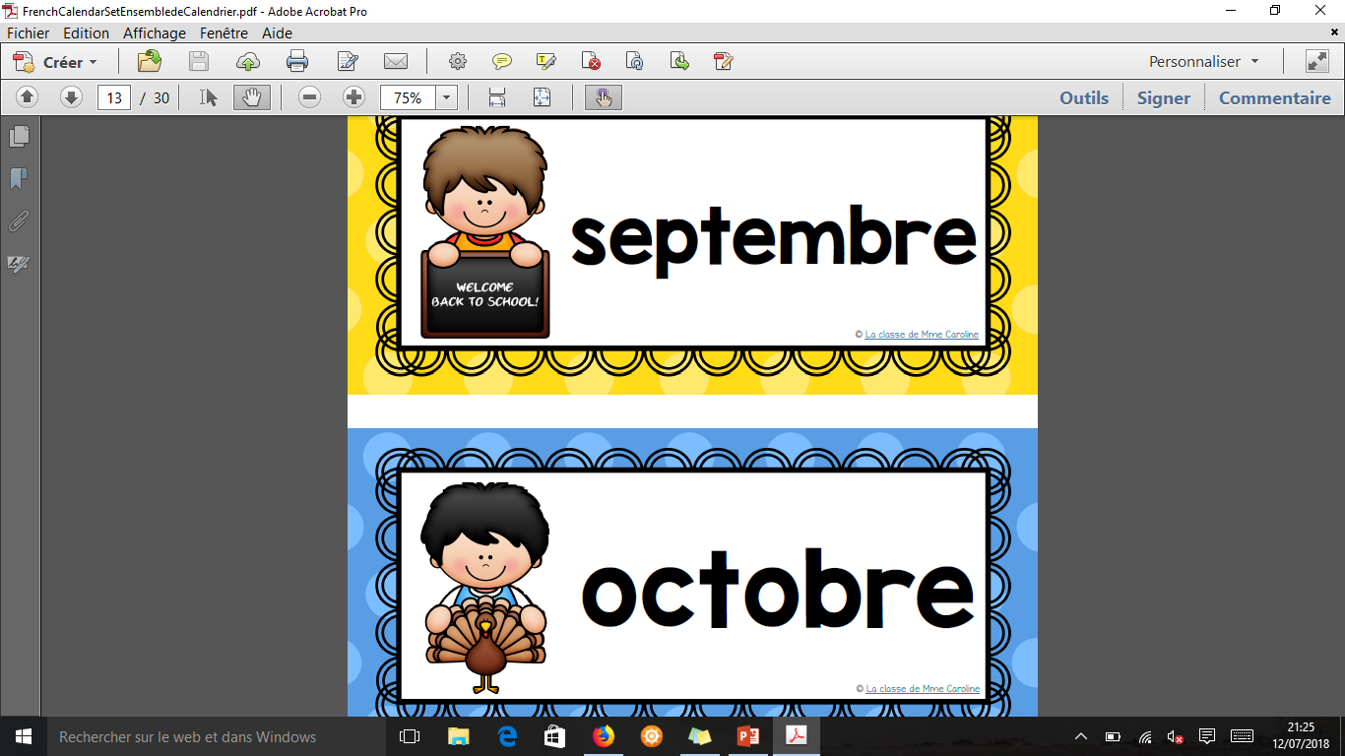
Septembre 2025
09
lundi | mardi | mercredi | jeudi | vendredi | samedi | dimanche
1 | 2 | 3 | 4 | 5 | 6 | 7
8 | 9 | 10 | 11 | 12 | 13 | 14
15 | 16 | 17 | 18 | 19 | 20 | 21
22 | 23 | 24 | 25 | 26 | 27 | 28
29 | 30

Slide 3
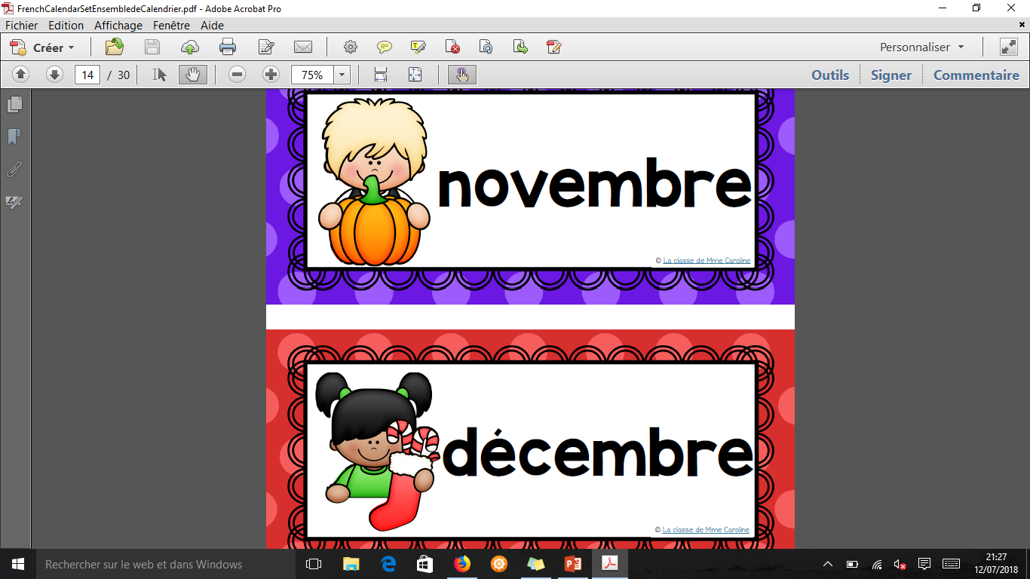
Octobre 2025
10
lundi | mardi | mercredi | jeudi | vendredi | samedi | dimanche
 |  | 1 | 2 | 3 | 4 | 5
6 | 7 | 8 | 9 | 10 | 11 | 12
13 | 14 | 15 | 16 | 17 | 18 | 19
20 | 21 | 22 | 23 | 24 | 25 | 26
27 | 28 | 29 | 30 | 31

Slide 4
Novembre 2025
11
lundi | mardi | mercredi | jeudi | vendredi | samedi | dimanche
 |  |  |  |  | 1 | 2
3 | 4 | 5 | 6 | 7 | 8 | 9
10 | 11 | 12 | 13 | 14 | 15 | 16
17 | 18 | 19 | 20 | 21 | 22 | 23
24 | 25 | 26 | 27 | 28 | 29 | 30

Slide 5
Décembre 2025
12
lundi | mardi | mercredi | jeudi | vendredi | samedi | dimanche
1 | 2 | 3 | 4 | 5 | 6 | 7
8 | 9 | 10 | 11 | 12 | 13 | 14
15 | 16 | 17 | 18 | 19 | 20 | 21
22 | 23 | 24 | 25 | 26 | 27 | 28
29 | 30 | 31

Slide 6
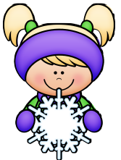
Janvier 2026
01
lundi | mardi | mercredi | jeudi | vendredi | samedi | dimanche
 |  |  | 1 | 2 | 3 | 4
5 | 6 | 7 | 8 | 9 | 10 | 11
12 | 13 | 14 | 15 | 16 | 17 | 18
19 | 20 | 21 | 22 | 23 | 24 | 25
26 | 27 | 28 | 29 | 30 | 31

Slide 7
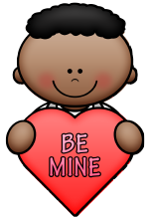
Février 2026
02
lundi | mardi | mercredi | jeudi | vendredi | samedi | dimanche
 |  |  |  |  |  | 1
2 | 3 | 4 | 5 | 6 | 7 | 8
9 | 10 | 11 | 12 | 13 | 14 | 15
16 | 17 | 18 | 19 | 20 | 21 | 22
23 | 24 | 25 | 26 | 27 | 28

Slide 8
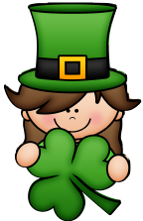
Mars 2026
03
lundi | mardi | mercredi | jeudi | vendredi | samedi | dimanche
 |  |  |  |  |  | 1
2 | 3 | 4 | 5 | 6 | 7 | 8
9 | 10 | 11 | 12 | 13 | 14 | 15
16 | 17 | 18 | 19 | 20 | 21 | 22
23 | 24 | 25 | 26 | 27 | 28 | 29
30 | 31

Slide 9
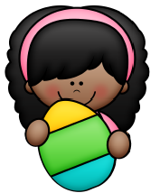
Avril 2026
04
lundi | mardi | mercredi | jeudi | vendredi | samedi | dimanche
 |  | 1 | 2 | 3 | 4 | 5
6 | 7 | 8 | 9 | 10 | 11 | 12
13 | 14 | 15 | 16 | 17 | 18 | 19
20 | 21 | 22 | 23 | 24 | 25 | 26
27 | 28 | 29 | 30

Slide 10
Mai 2026
05
lundi | mardi | mercredi | jeudi | vendredi | samedi | dimanche
 |  |  |  | 1 | 2 | 3
4 | 5 | 6 | 7 | 8 | 9 | 10
11 | 12 | 13 | 14 | 15 | 16 | 17
18 | 19 | 20 | 21 | 22 | 23 | 24
25 | 26 | 27 | 28 | 29 | 30 | 31

Slide 11
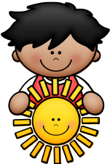
Juin 2026
06
lundi | mardi | mercredi | jeudi | vendredi | samedi | dimanche
1 | 2 | 3 | 4 | 5 | 6 | 7
8 | 9 | 10 | 11 | 12 | 13 | 14
15 | 16 | 17 | 18 | 19 | 20 | 21
22 | 23 | 24 | 25 | 26 | 27 | 28
29 | 30

Slide 12
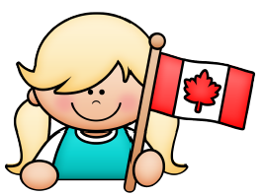
Juillet 2026
07
lundi | mardi | mercredi | jeudi | vendredi | samedi | dimanche
 |  | 1 | 2 | 3 | 4 | 5
6 | 7 | 8 | 9 | 10 | 11 | 12
13 | 14 | 15 | 16 | 17 | 18 | 19
20 | 21 | 22 | 23 | 24 | 25 | 26
27 | 28 | 29 | 30 | 31

